Slide 1
EMOTION’S CITY
PEPINIERE DES DEUX PLATEAUX
MOBILE ET AUTOMATE REALISE PAR LA CLASSE DE CM2 C
MAITRESSE KOUADIO
FICHE TECHNIQUE

Slide 2
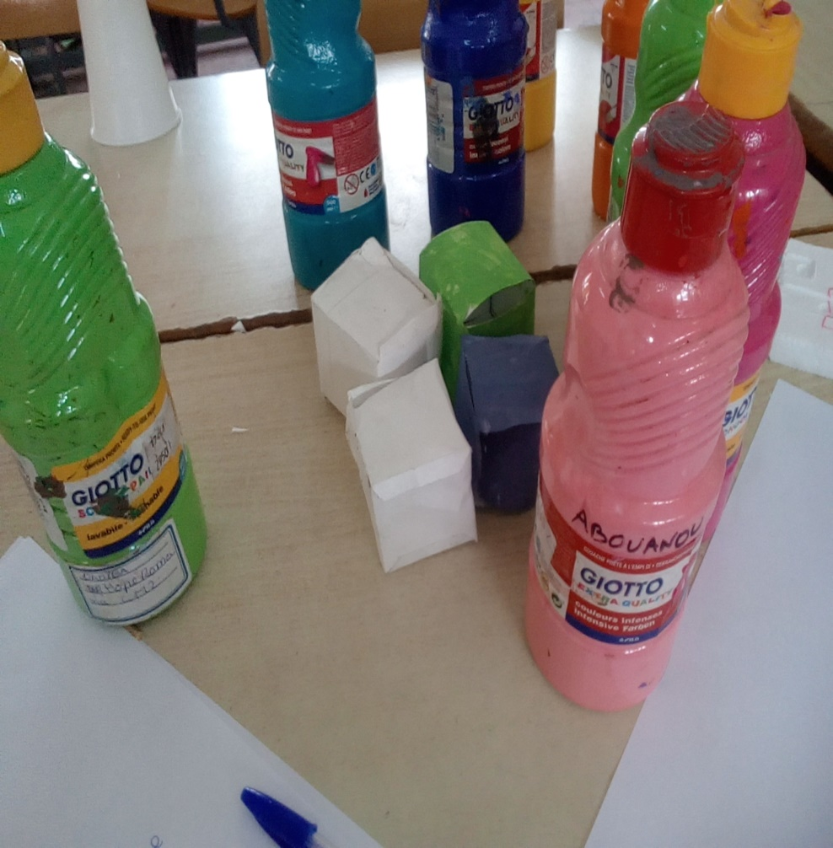
MATERIEL
Cubes
Peinture : rouge, jaune, vert, bleu
Pinceaux
Polystyrène
Carton
Cure-dents

Slide 3
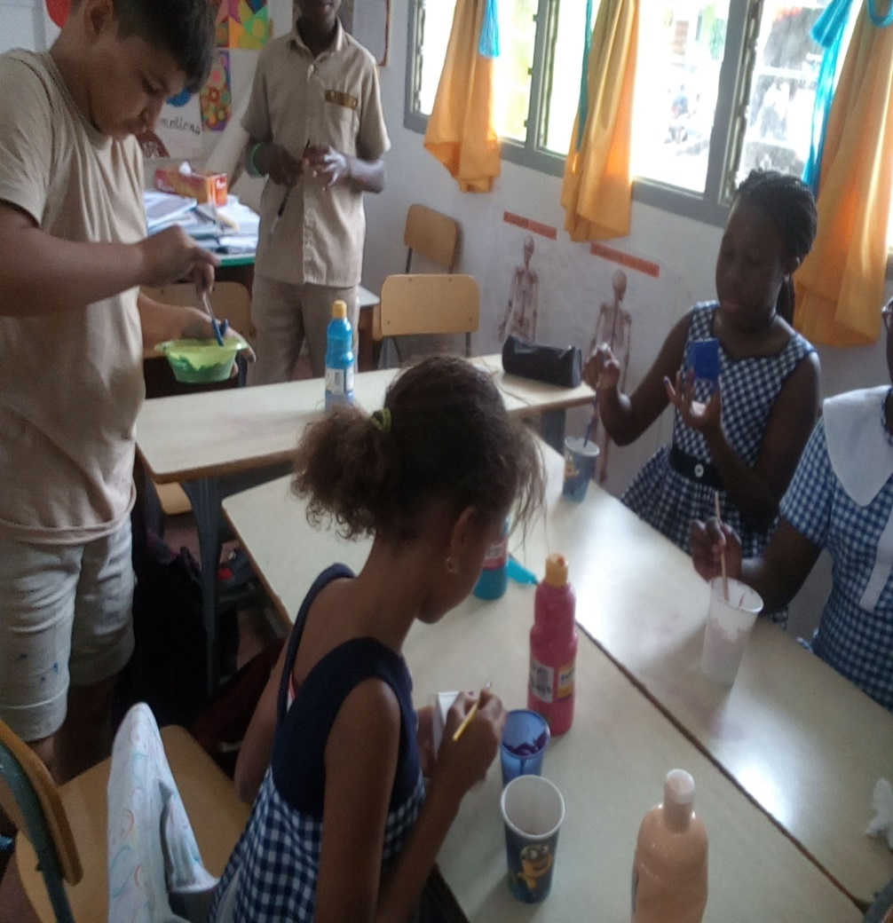
ETAPE 1
Peinture des cubes

Slide 4
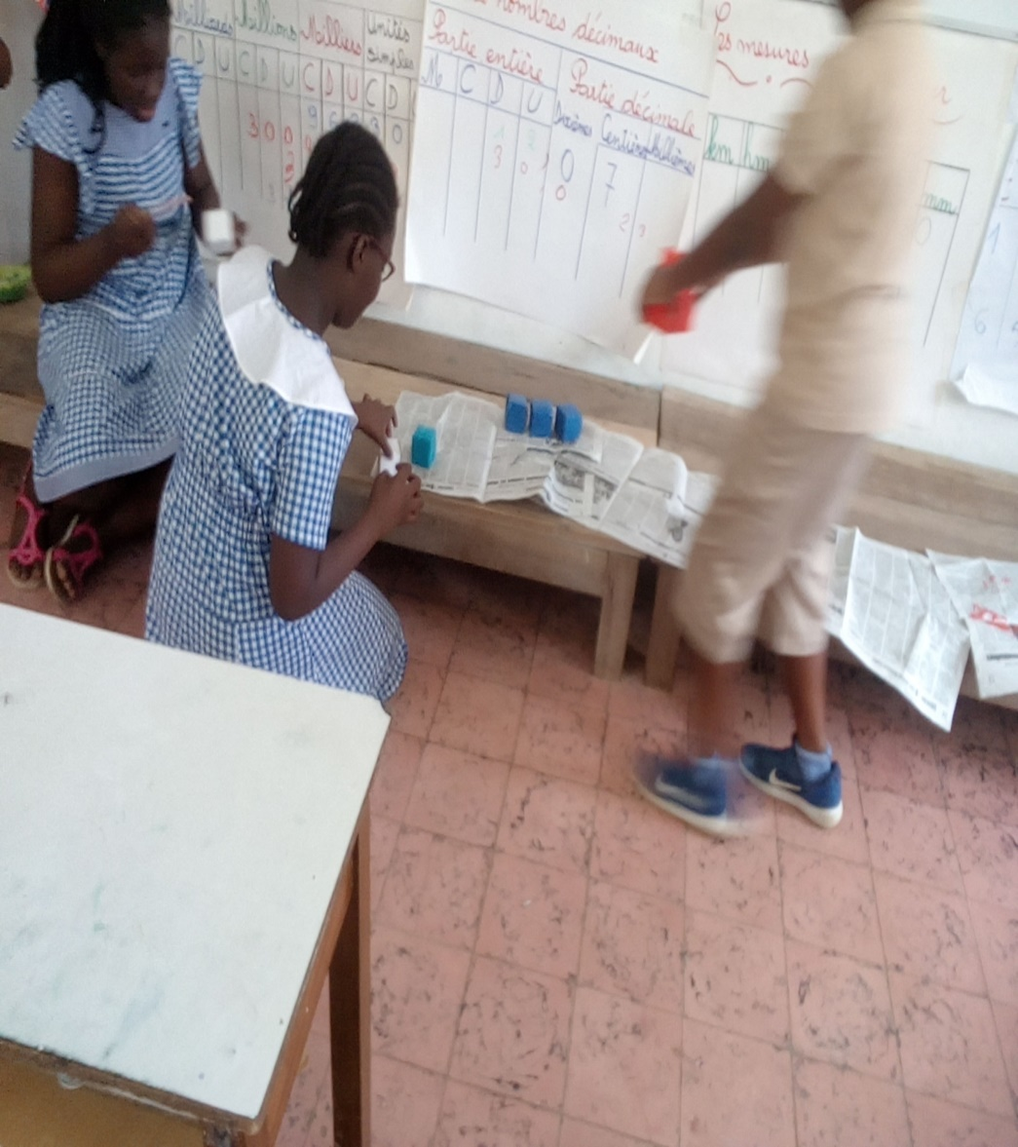
ETAPE 2
Séchage des cubes

Slide 5
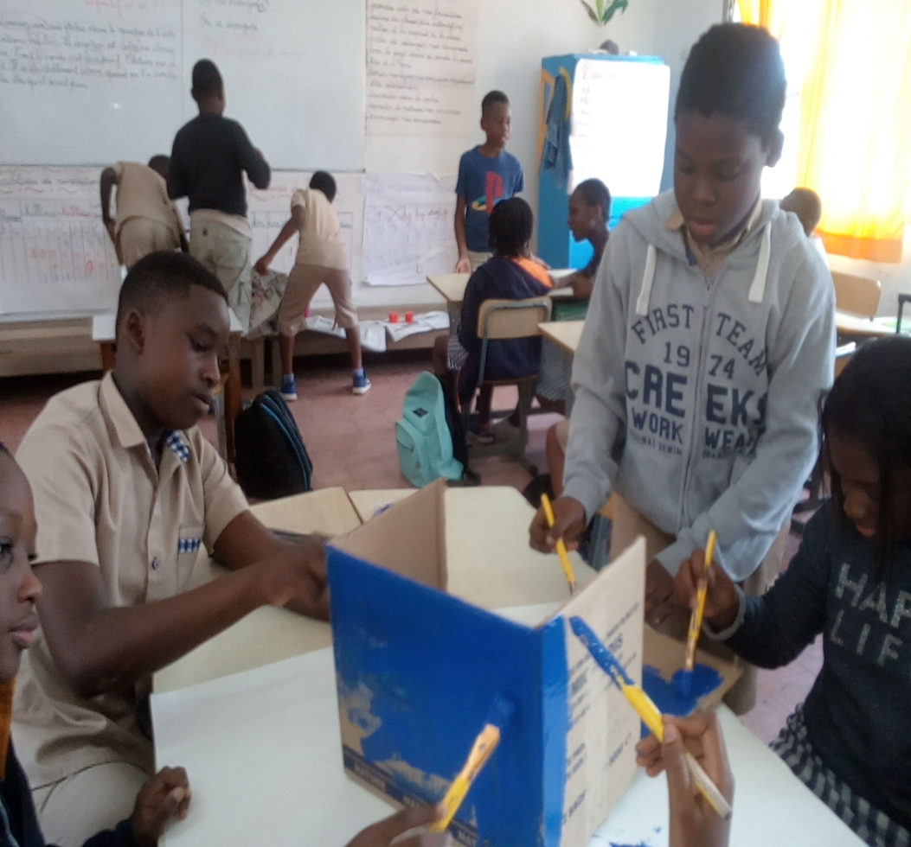
ETAPE 3
Peinture du carton

Slide 6
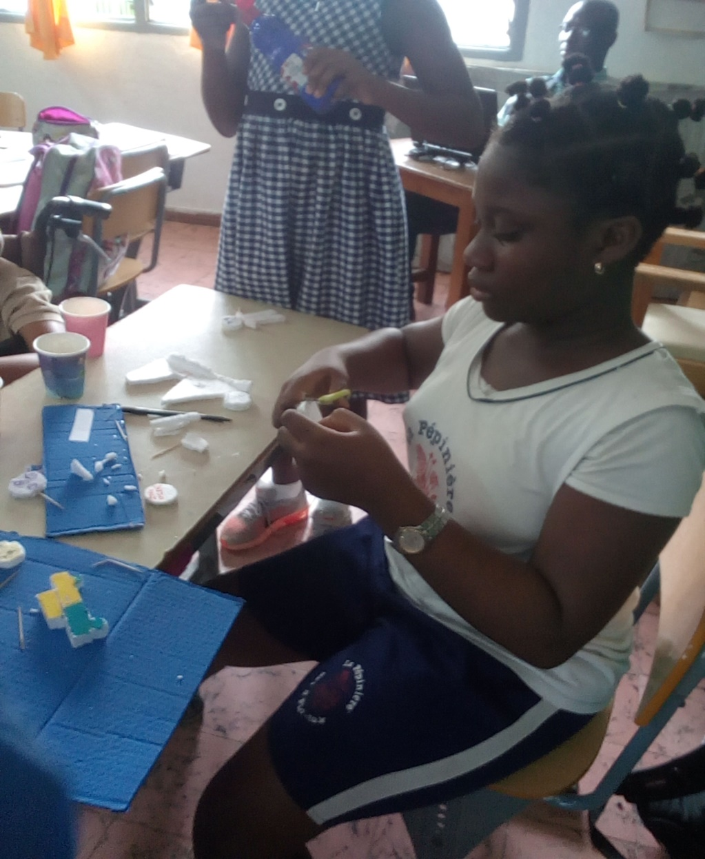
ETAPE 4
Confection des bonhommes

Slide 7
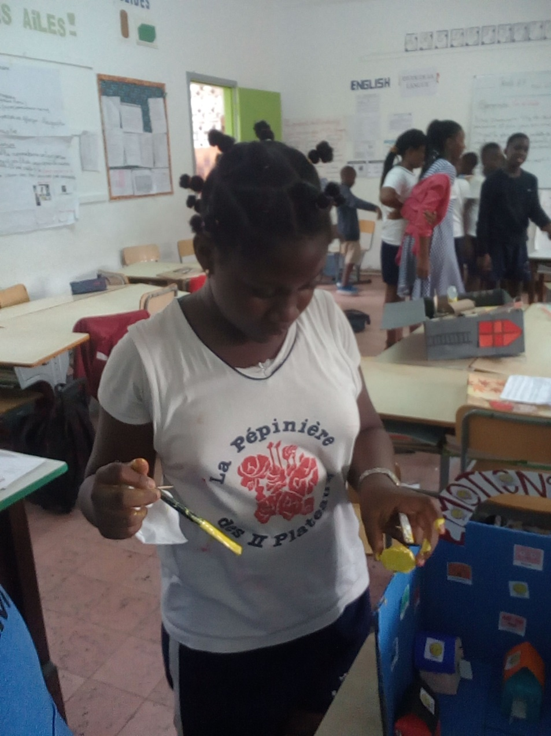
ETAPE 5
Installation des bonhommes

Slide 8
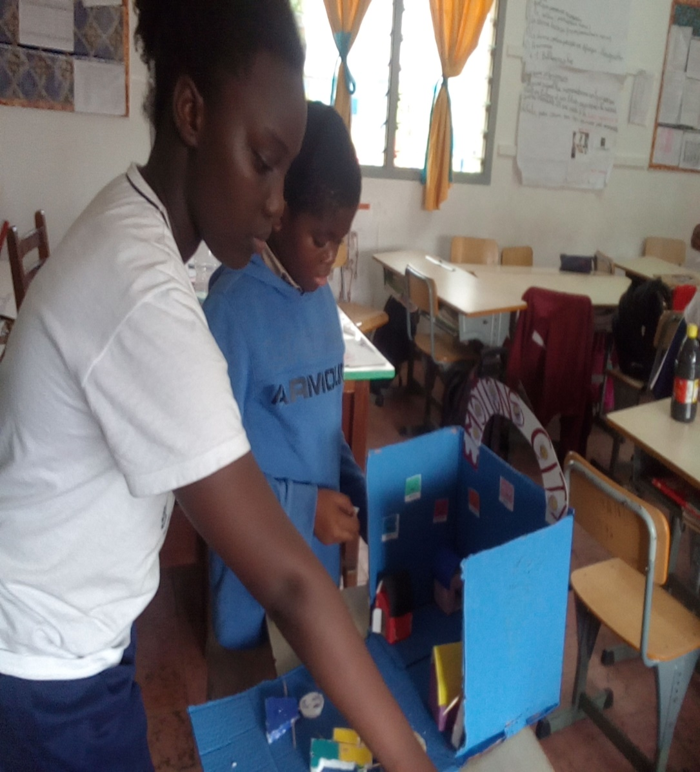
ETAPE 6
Installation des maisonnettes

Slide 9
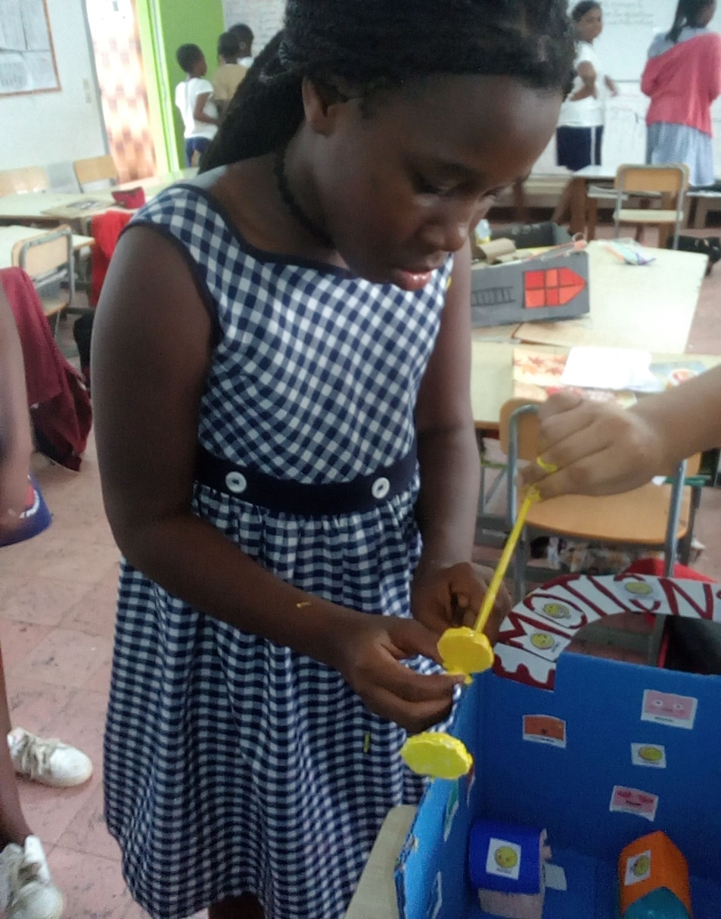
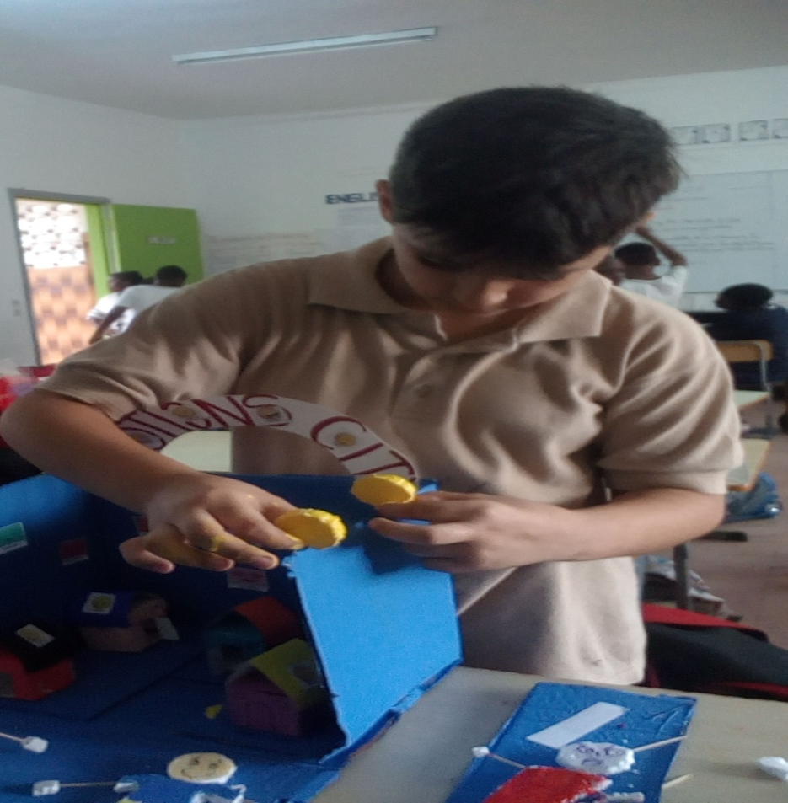
ETAPE 7
Installation de lampadaires

Slide 10
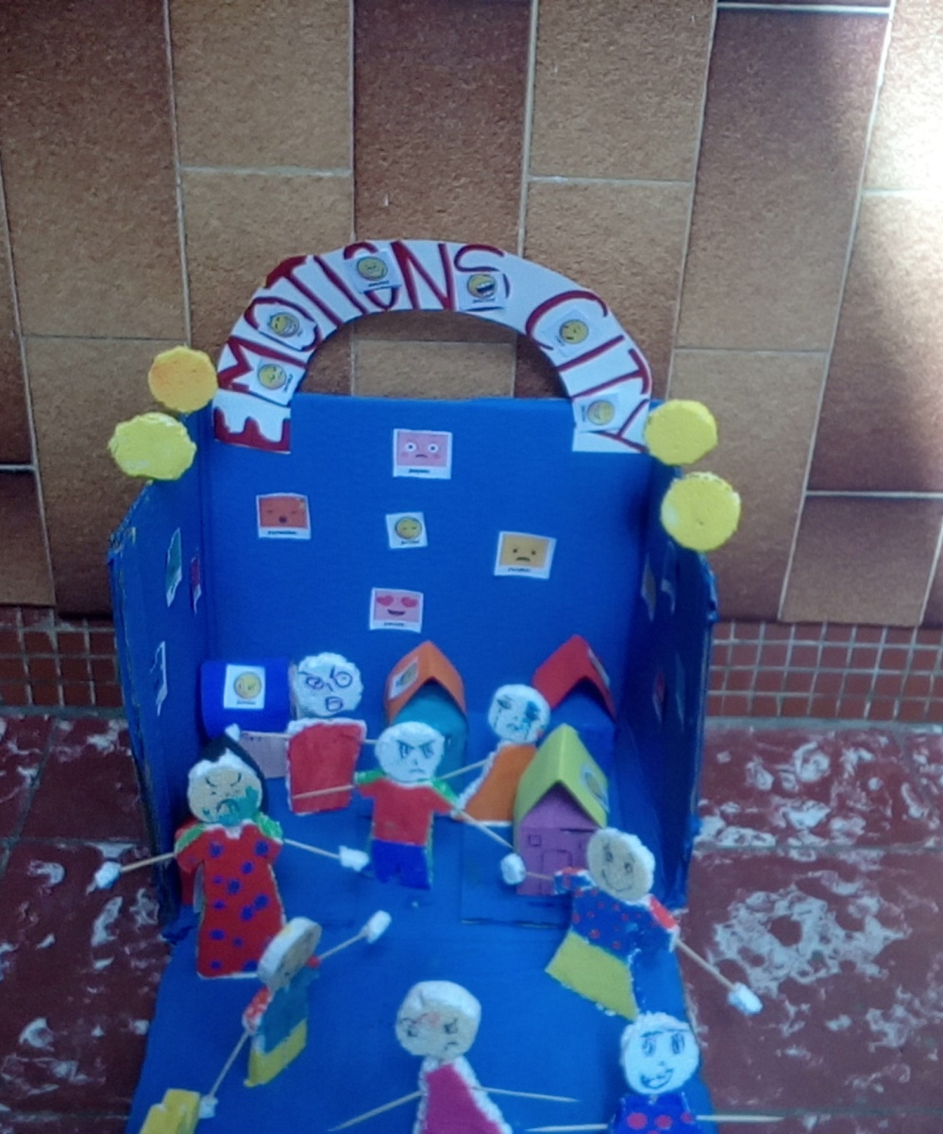
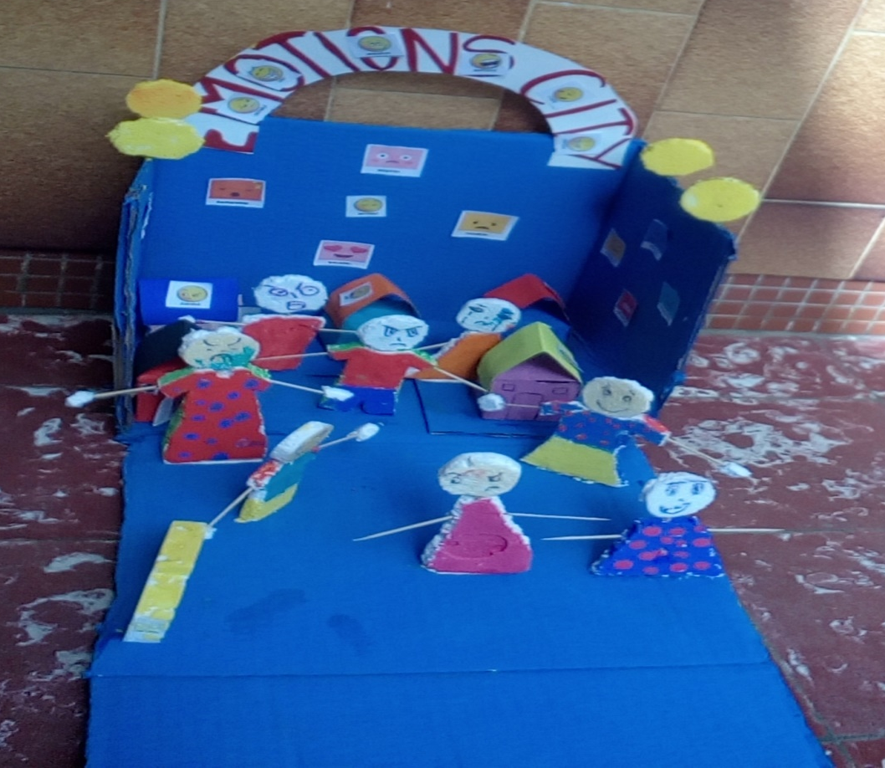
RESULTAT FINAL
EMOTION’S CITY

